Slide 1
Νοσοσ bowen
Αχιλλέας Πηλίνης

Slide 2
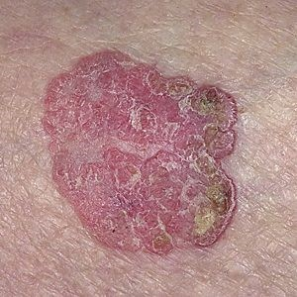
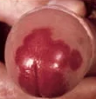
Τι ειναι η ΝΟΣΟΣ BOWEn;
Νόσος Bowen:
Η νόσος Bowen αποτελεί μία μορφή ενδοεπιδερμιδικού ακανθοκυτταρικού καρκινώματος (in situ), η οποία εμφανίζεται σε περιοχές μη εκτιθέμενες στην ηλιακή ακτινοβολία, (συνήθως) σε καλυπτόμενες περιοχές π.χ. κορμός.
Είναι μια σπάνια προκαρκινική διαταραχή.
Συνήθως εμφανίζεται σε άτομα άνω των 60 ετών και πιο συχνά σε γυναίκες.
Ερυθροπλασία του Queyrat:
Σε περίπτωση εντόπισης στο πέος, στο αιδοίο ή στη στοματική κοιλότητα μετονομάζεται σε Ερυθροπλασία του Queyrat.
H νόσος Querayt προσβάλλει συνήθως άνδρες άνω των 50 ετών και η συντριπτική πλειονότητα αυτών, δεν έχει υποστεί περιτομή.
Nόσος Bowen
Ερυθροπλασία του Queyrat

Slide 3
Κλινικη εικονα-ΕπιδΗμιολογια
Συμπτώματα:
Κοκκίνο-Καφέ κηλίδα (Συνήθως κάτω άκρα 29.8%, κεφάλι και λαιμός 44%)
Ενίοτε Ξηροδερμία
Κνησμός
Σχηματισμός Πυώδους Εξιδρώματος σε περίπτωση μόλυνσης
Παρουσία όζου ή σκληρίας που αιμορραγεί (Μετάπτωση σε σοβαρό καρκίνωμα)
Επιδημιολογία:
Συχνότερα >60 έτη
Γυναίκες > Άντρες
Συχνή εμφάνιση στην Καυκάσια φυλή 1.42/1000
Σπανίζει στην Αφρικανική φυλή

Slide 4
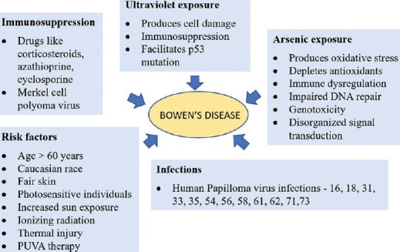
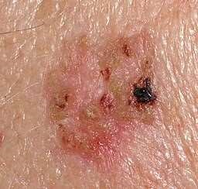
αιτιοπαθογενεια
Το ακριβές αίτιο δεν είναι γνωστό. Βέβαια έχουμε τους εξής επιβαρυντικούς παράγοντες:
HPV 16+
Χρόνια έκθεση σε Αρσενικό
Πιθανώς η έκθεση στην Ηλιακή ακτινοβολία
Ανοσοκαταστολή (π.χ. HIV+)
Παθογένεια:
Υφίσταται σχηματισμός αργά αναπτυσσόμενου κηλιδώδους στίγματος στο δέρμα.
Άτυπα κερατινοκύτταρα εκτείνονται σε όλο το πάχος της επιδερμίδας
Αποτελεί προκαρκινική διαταραχή καθώς μπορεί να μετατραπεί σε Ακανθοκυτταρικό Καρκίνωμα το οποίο είναι δυνητικά διηθητικό. (1/20 με 1/30 των ασθενών με αθεράπευτη ΝΟΣΟ BOWEN εμφανίζουν Ακανθοκυτταρικό Καρκίνωμα)
Συνήθως, δεν θεωρείται σοβαρή νόσος καθώς είναι ιάσιμη αν διαγνωστεί σε αρχικό στάδιο.
Κηλίδα με διάχυτη συσσώρευση μελανίνης και ενίοτε εμφάνιση ξηροδερμίας.

Slide 5
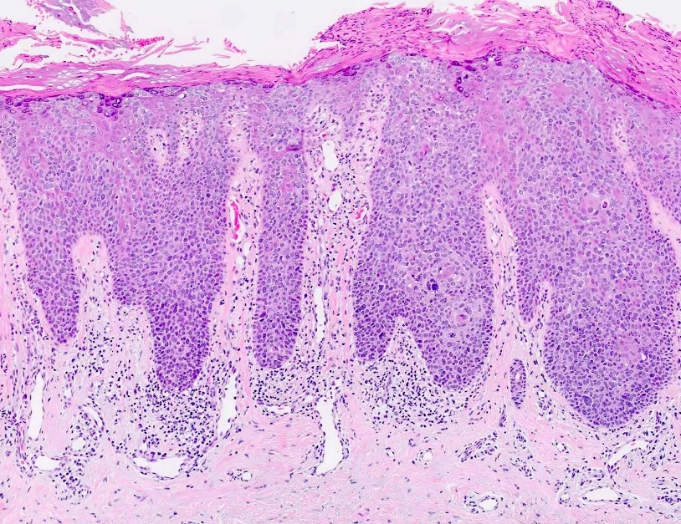
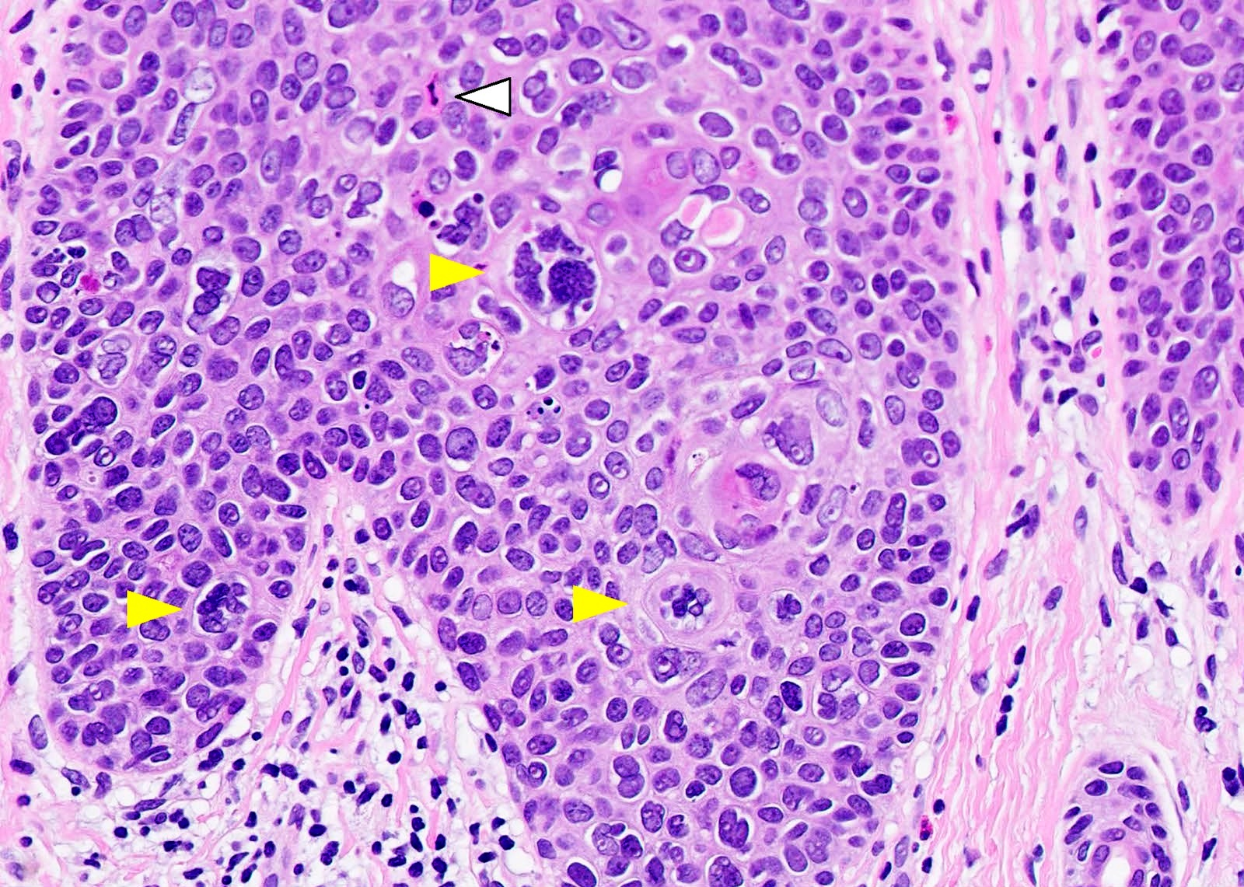
Ιστολογικη εικονα
Παρουσία άτυπων κερατινοκυττάρων σε όλο το πάχος της επιδερμίδας, που μπορεί όμως να περιβάλλονται από αντίστοιχα φυσιολογικά.
Έντονα μεταβαλλόμενη η ωρίμανση του επιθηλίου , όμως, έχουμε παρουσία επιφανειακής κερατινοποίησης.
Ύπαρξη μεσοκυττάριων γεφυρών
Έντονη πυρηνική ατυπία με υπερχρωμικούς πυρήνες και ύπαρξη πολυπύρηνων κυττάρων.
Πολλές και άτυπες μιτώσεις
Κυτταροπλασματικά Κενοτόπια
Πιθανώς να υπάρχουν:
Αγγειακός πολλαπλασιασμός
Σφαιρίδια αμυλοειδούς
Διαφοροποίηση σε εξαρτηματικές δομές.
Η ακτινική κεράτωση με μια μονή στιβάδα άτυπων κερατινοκυττάρων, μπορεί να αποβεί διηθητική (Σπάνια αυτό συμβαίνει στην περίπτωση της ΝΟΣΟΥ BOWEN).

Slide 6
Διαφορικη διαγνωση
Ακτινική κεράτωση:
Ερύθημα
Ξηροδερμία
Υπερκεράτωση
Εμφάνιση κυρίως σε περιοχές εκτεθειμένες στον ήλιο
Ακανθοκυτταρικό Καρκίνωμα (επιπολής διηθητικό):
Γρήγορη ανάπτυξη μαλακής, υπερκερατωσικής, ελκωτικής αλλοίωσης στο δέρμα
Εμφάνιση κυρίως σε περιοχές εκτεθειμένες στον ήλιο
Εμφάνιση σε περιοχή χρόνιου έλκους

Slide 7
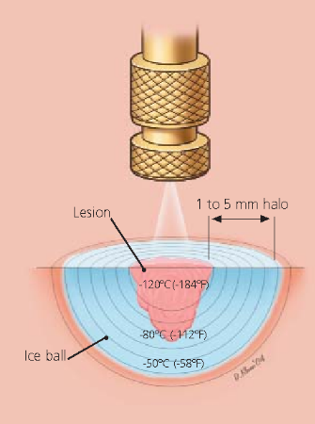
Θεραπεια
ΚΡΥΟΧΕΙΡΟΥΡΓΙΚΗ (ΧΡΗΣΗ ΥΓΡΟΥ ΑΖΩΤΟΥ)
LASER CO2 ή ERBIUM Y.A.G
ΤΟΠΙΚΗ ΕΦΑΡΜΟΓΗ ΦΑΡΜΑΚΩΝ (5 – φλουορουρακίλη ή ιμικιμόδη)
ΦΩΤΟΔΥΝΑΜΙΚΗ ΘΕΡΑΠΕΙΑ (PDT)
ΧΕΙΡΟΥΡΓΙΚΗ ΑΦΑΙΡΕΣΗ

Slide 8
ΕΥΧΑΡΙΣΤΩ ΓΙΑ ΤΗΝ ΠΡΟΣΟΧΗ ΣΑΣ!

